Slide 1
Arquitetura Inicial para o
Projeto 156_Proteção ao cidadão(Ver 1.0)
Out de 2022

Slide 2
Modelo Conceitual

Slide 3
Arquitetura de Alto Nível - 156
Moderação
- Gestão e direcionamento de chamados
Interface munícipe:
Cadastro
Login
Tipos de atendimento
Canais de entrada:
Central de atendimento;
Portal WEB;
Aplicativo móvel.
Atendimento on-line.
Interface teleatendente:
Login
Acesso dados de demandas dos munícipes
Acesso a análise realizada
Pesquisa satisfação
Backend (Barramento de Integração)
Atendimento RSO
Responder chamado
Devolver p/ Moderação
Roteirização
- Prioriza atendimentos
Interface gerencial
Operacionalizar os serviços públicos;
Gestão das solicitações.

Slide 4







Arquitetura Funcional para o Projeto 153_156
Frontend
Central atendimento
App móvel
Login
Portal WEB
endpoint: 153_156
App on-line (chat)
App Adm
Análise
Persistência
Backend
?
/Integrati

Slide 5

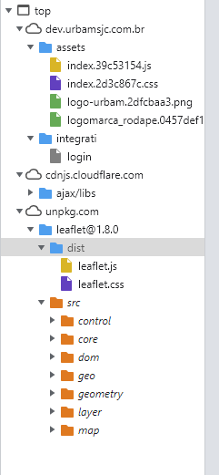

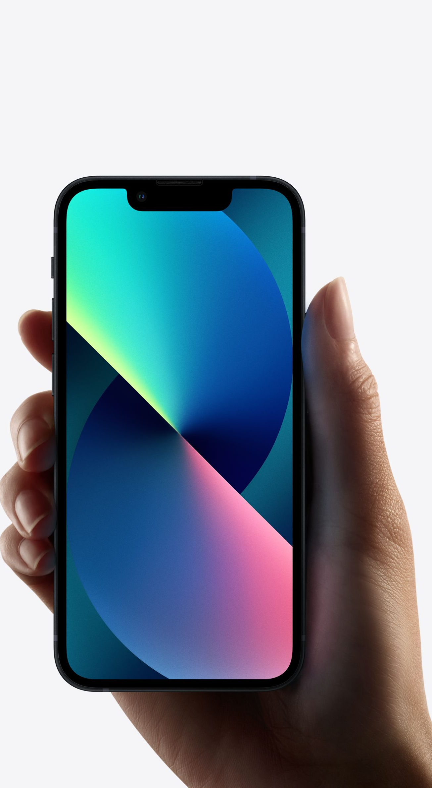
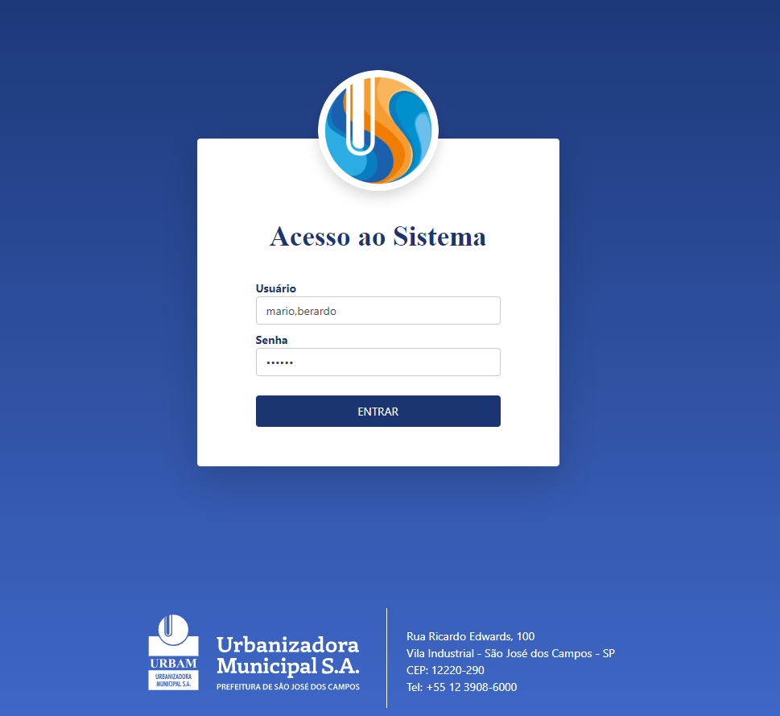
Desenvolvimento
FRONT-END
WEB APP/ Mobile APP
BACK-END
Servidor Desenvolvimento
http://dev.urbamsjc.com.br/integrati/login
ANDROID
Login e senha
Autenticado
IPHONE

Slide 6
Docker Architecture

Slide 7


Frontend 156
Munícipe
Gestor
RSO
Acompanhamento protocolo
Cadastro Munícipe
Dashboard auditoria
Dashboard análise
Modelo preditivo ???
Despacho ocorrência
Acionamento RSO
Cadastro Gestor
Cadastro moderador
Prefeitura
Sistema
Dashboard Admin
Fiscalização serviços
Pesquisa satisfação
Avaliação de desempenho
Dashboard solicitações
Retorno dos protocolos

Slide 8

Backend 156
Controllers
Model
Dados Solicitante
Solicitante
Dados Assunto
Assunto
Router
Local Assunto
RSO
RSO
Serviços
Request http
Solução
Gestores
Fiscalização
Python
?
Gestão

Slide 9
Arquitetura de Alto Nível – Proteção Cidadão
Despacho
- Gestão e direcionamento de chamados para viaturas disponíveis e próximas
Interface munícipe:
Cadastro
Login
Tipos de atendimento
Canais de entrada:
Central de atendimento;
Portal WEB;
Aplicativo móvel.
Atendimento on-line.
Interface teleatendente:
Login
Acesso dados de demandas dos munícipes
Acesso a análise realizada
Backend (Barramento de Integração)
Atendimento GCM/Defesa Civil/DFPM
Responder chamado
Dar solução
Interface gerencial
Operacionalizar os serviços públicos;
Gestão das solicitações.

Slide 10
Front-end Proteção ao Cidadão
Munícipe
Gestor
GCM/DefCiv/DFPM
Registro de ocorrência
Solicitantes outras ocorrências
Dashboard auditoria
Dashboard análise
Modelo preditivo ???
Despacho ocorrência
Acionamento GCM/Defesa Civil/DFPM
Cadastro Gestor
Cadastro moderador
Prefeitura
Sistema
Dashboard Admin
Fiscalização serviços
Pesquisa satisfação
Avaliação de desempenho
Dashboard ocorrências
Retorno dos protocolos

Slide 11
Camada de Interface (Front-end)
Camada de Negócios (MER / NoSQL + Barramento + Segurança)
Camada de Persistência (Bancos de Dados)
(para Armazenar e Recuperar Dados de SGBDs Tradicionais)
CADASTRAMENTO (CRUD – para Create, Read, Update e Delete -
TS#2
MER (para Modelar Entidades e Relacionamentos) / Estrutura NoSQL
(para suporte dados não convencionais)
PostGRE
Projeto 156
ENCAMINHAMENTO
(para Consultas turmas Distância - TS#1 e TS#2)
BARRAMENTO (para Protocolar Comunicações entre Segmentos)
+
Projeto 156
(para Armazenar e Recuperar Dados Específicos de Protocolo de Segurança)
?
SOLUÇÃO
(TS#2)
REQUISITOS SEGURANÇA
(para efetuar transferência áudios com segurança)
(para armazenar e recuperar Dados Não convencionais)
MongoDB
DASHBOARDS (para Apresentações Estatísticas, Gestor e Prefeitura)

Slide 12
Camada de Interface (Front-end)
Camada de Negócios (MER / NoSQL + Barramento + Segurança)
Camada de Persistência (Bancos de Dados)
(para Armazenar e Recuperar Dados de SGBDs Tradicionais)
CADASTRAMENTO (CRUD – para Create, Read, Update e Delete -
TS#1
MER (para Modelar Entidades e Relacionamentos) / Estrutura NoSQL
(para suporte dados não convencionais)
PostGRE
Projeto 153
ENCAMINHAMENTO
(para Consultas turmas Distância - TS#1)
BARRAMENTO (para Protocolar Comunicações entre Segmentos)
+
Projeto 153
(para Armazenar e Recuperar Dados Específicos de Protocolo de Segurança)
?
SOLUÇÃO
(TS#1)
REQUISITOS SEGURANÇA
(para efetuar transferência áudios com segurança)
(para armazenar e recuperar Dados Não convencionais)
MongoDB
DASHBOARDS (para Apresentações Estatísticas, Gestor e Prefeitura)

Slide 13
Nível de Persistência - MySQL
Notes:
Separação dos times scrum na tela de apresentação

Slide 14
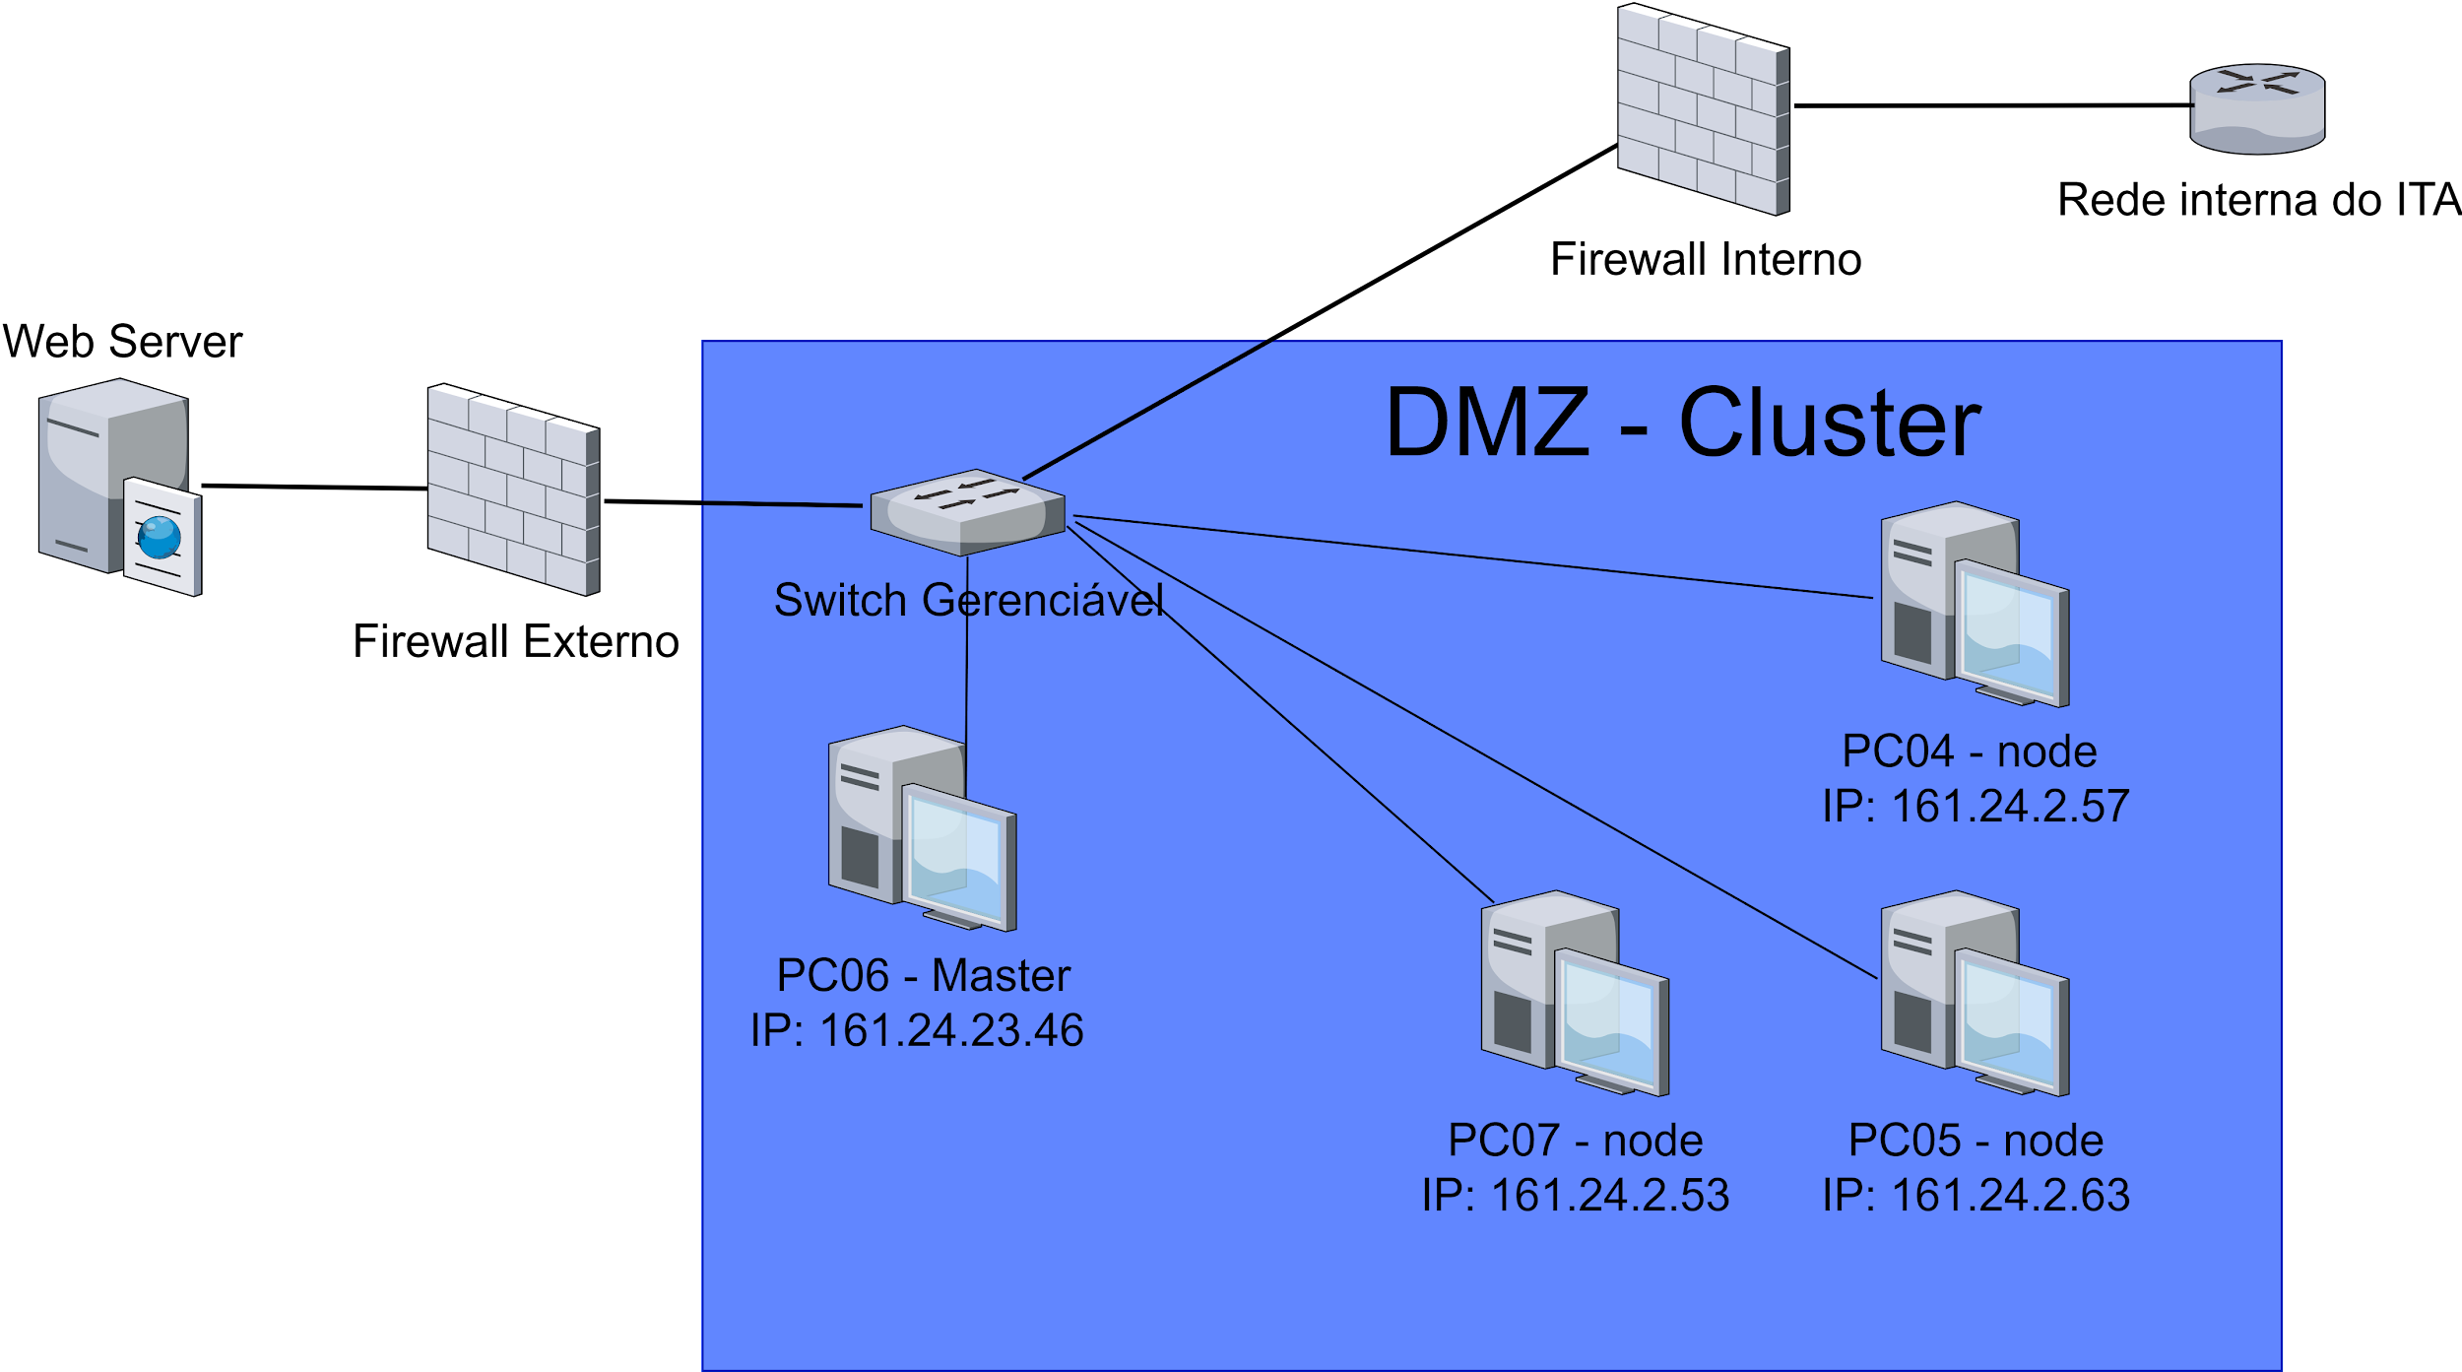
Infraestrutura - Arquitetura de Rede

